Slide 1
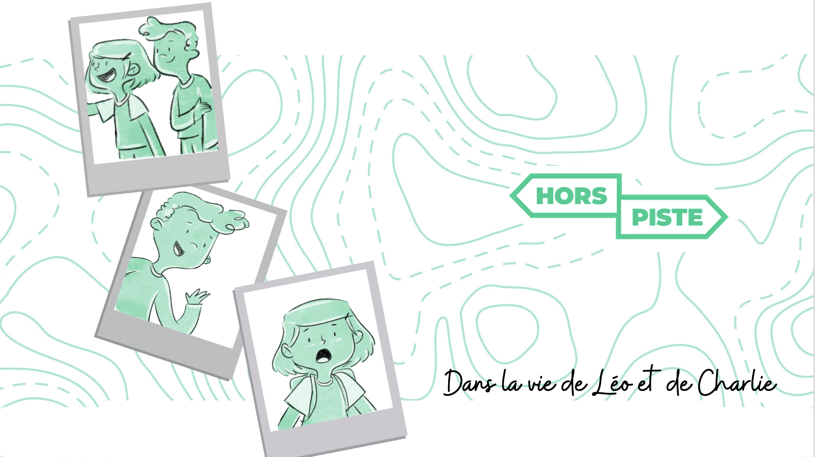
6e année
Atelier 6.1

Slide 2
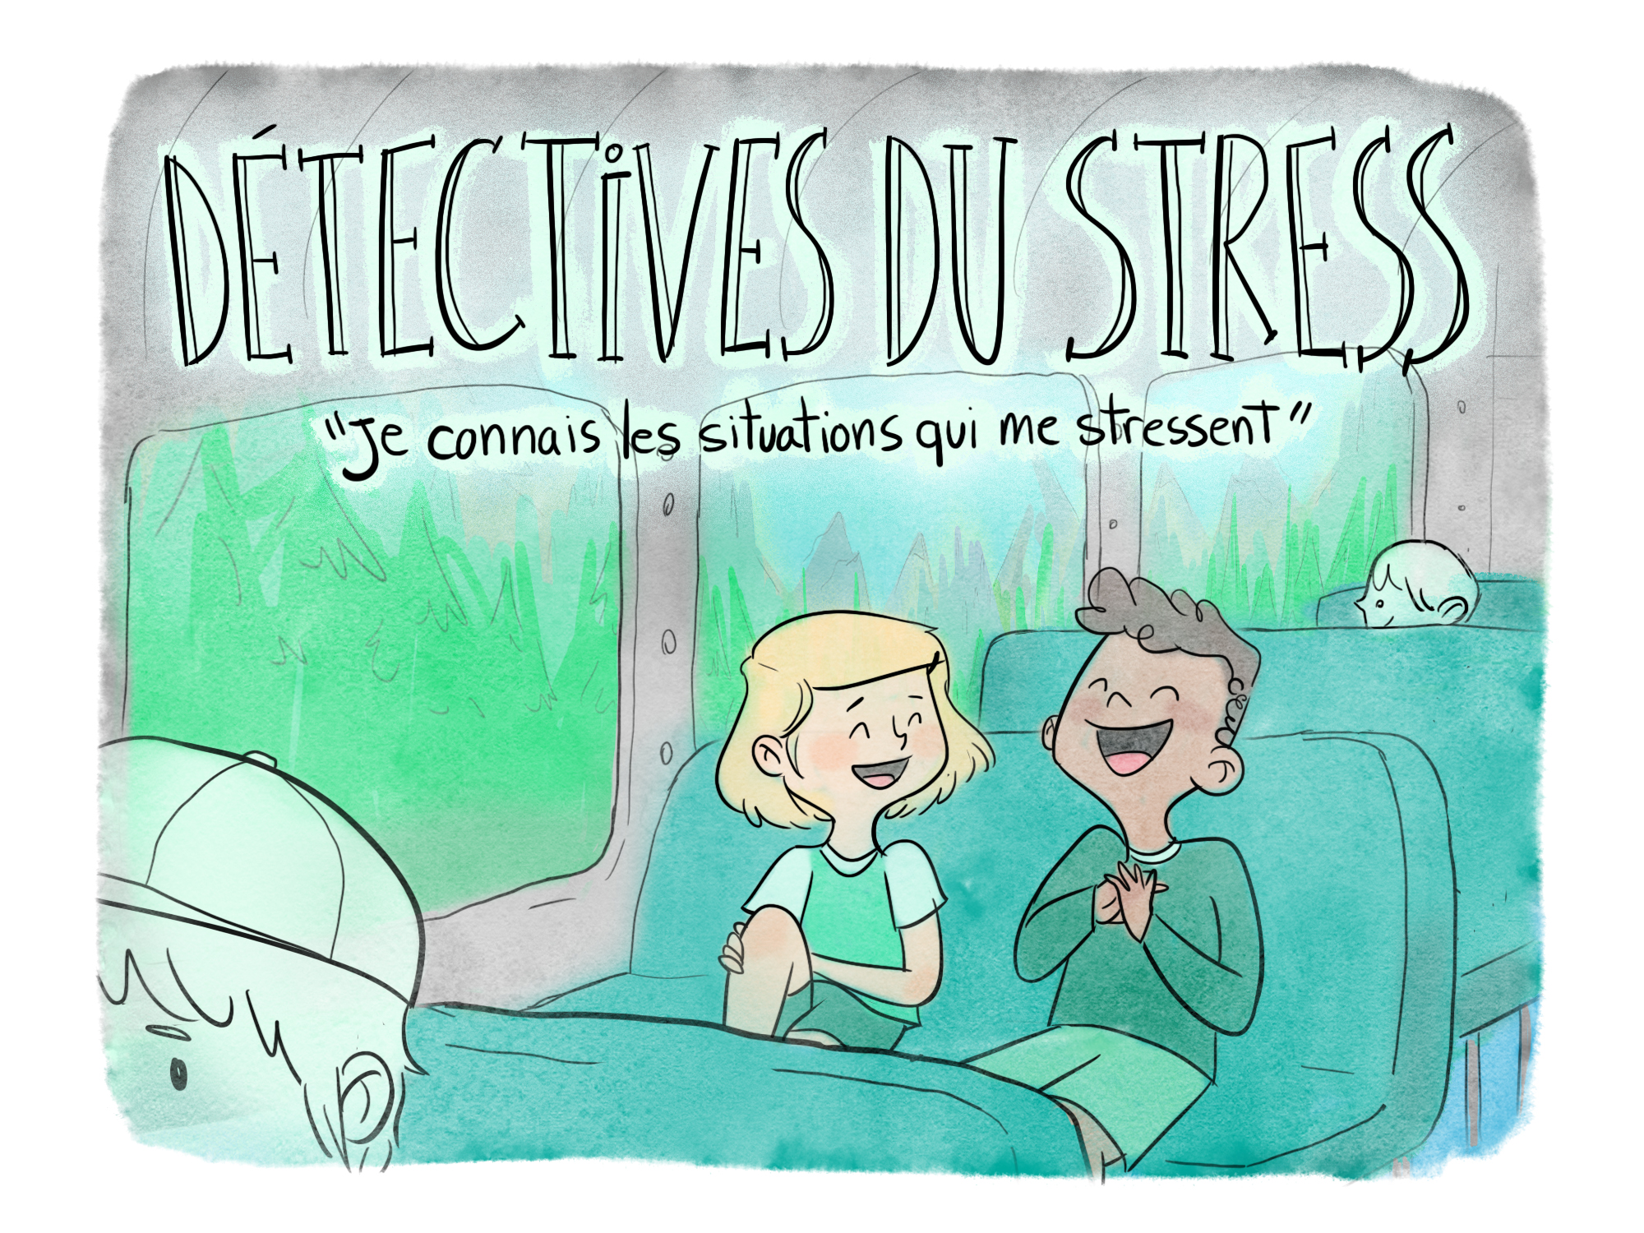

Slide 5
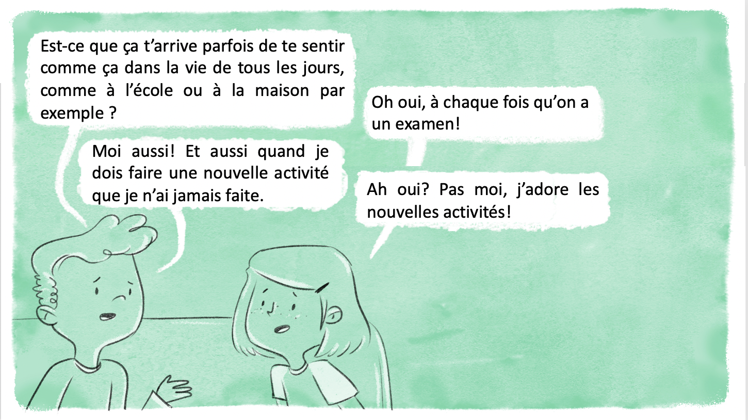

Slide 6
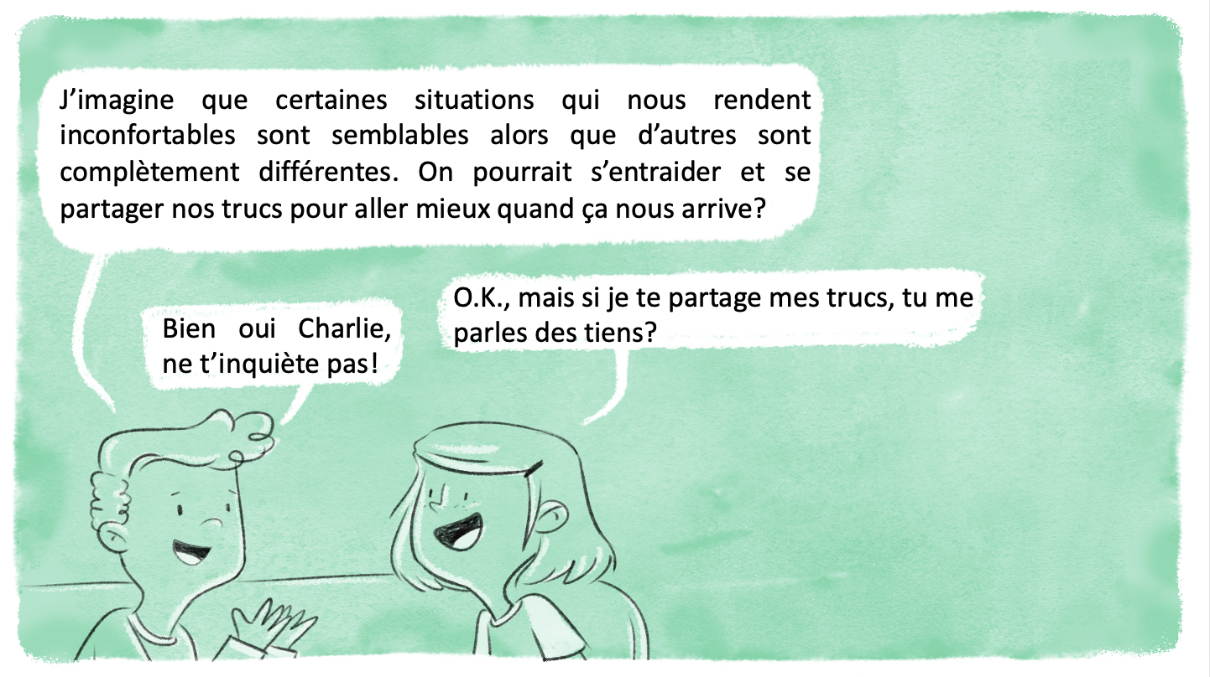

Slide 8
Détectives du stress
Sur les post-it, écris tout ce qui est source de stress pour toi dans ta vie de tous les jours;
Écris une source de stress par post-it;
Utilise un crayon à mine.

Slide 9
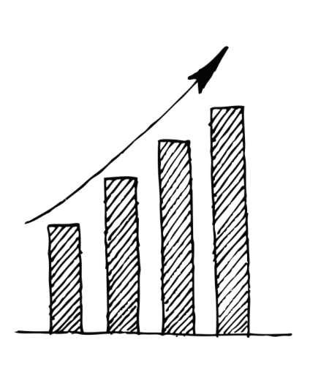
Détectives du stress
Quelles catégories semblent être les plus grandes sources de stress pour la plupart des élèves?
Les moins grandes sources de stress?

Slide 10
Détectives du stress
Qu’est-ce que ça te fait de voir que les autres sont stressés par les mêmes choses que toi?
Qu’est-ce que ça te fait de voir que les autres ne sont pas stressés par les mêmes choses que toi?

Slide 11
Détectives du stress
Vous êtes tous différents. Il est donc normal que les situations qui vous stressent varient d’une personne à l’autre.
Il est important de reconnaître ce qui te stresse pour trouver des solutions qui te conviennent.
Au fil des ans, tu as acquis plusieurs trucs et moyens qui peuvent t’aider lorsque tu ressens du stress ou de l’anxiété. Peux-tu en nommer?

Slide 12
Détectives du stress
Et maintenant, voici un exercice de cohérence cardiaque pour se pratiquer à s'apaiser.
https://youtu.be/2rjYOzddu44

Slide 13
Défi
D’ici le prochain atelier HORS-PISTE, porte attention aux situations qui te causent du stress et utilise un moyen pour t’apaiser en te référant à la fiche Mes moyens pour m’apaiser.

